Slide 1
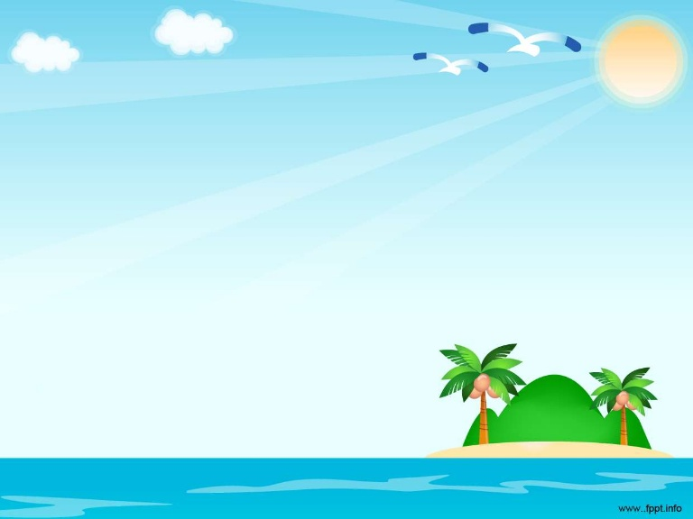

ỦY BAN NHÂN DÂN QUẬN LONG BIÊN
TRƯỜNG MẦM NON VIỆT HƯNG
Bài giảng:
Đề tài: SỰ KÌ DIỆU CỦA NƯỚC
Lĩnh vực: Khám phá khoa học
Đối Tượng: Lớp: 4-5 tuổi
GV thực hiện: Đỗ Thị Kiều Oanh
Năm học 2024-2025

Slide 2
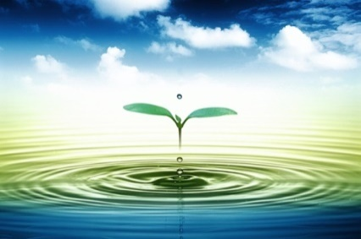
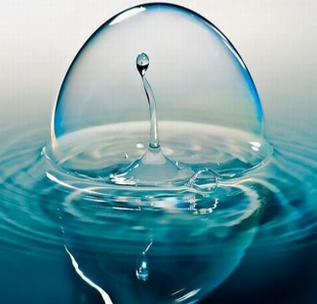
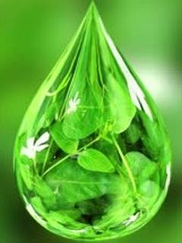
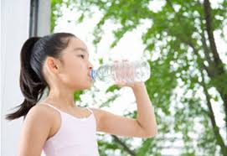


Bài giảng
Sự kì diệu của nước

Slide 3
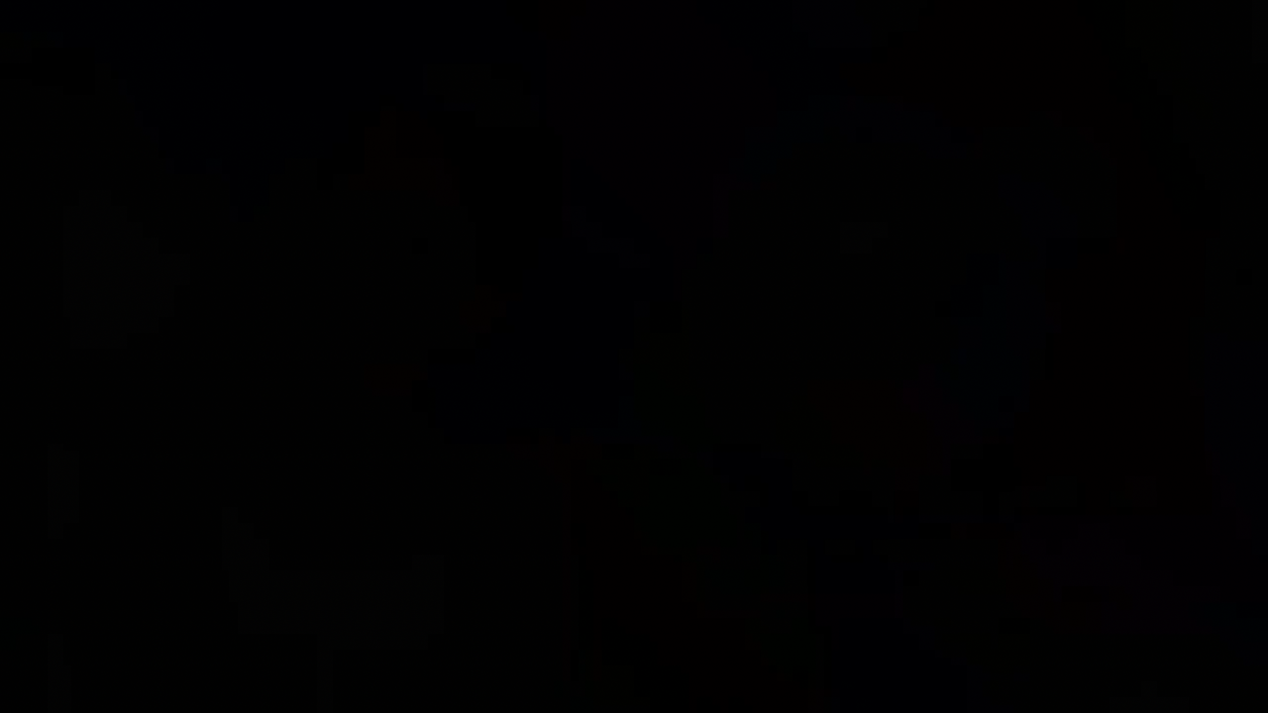

Slide 4
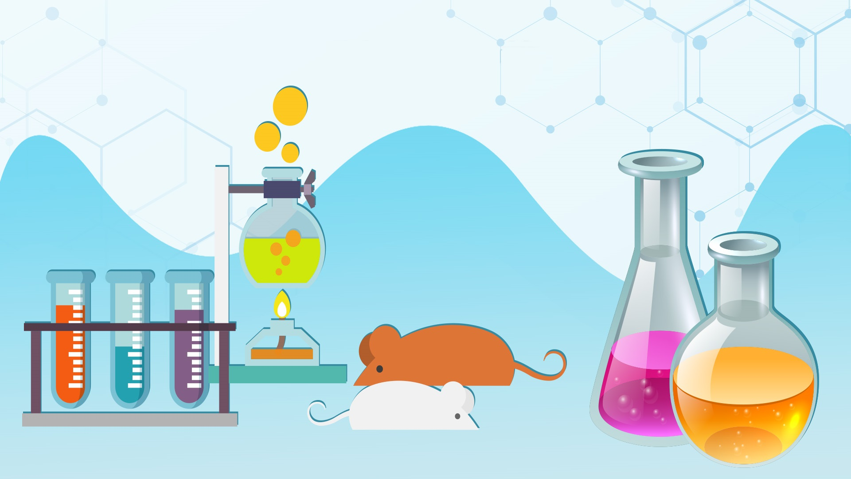
Cô cho trẻ làm thí
nghiệm với nước

Slide 5
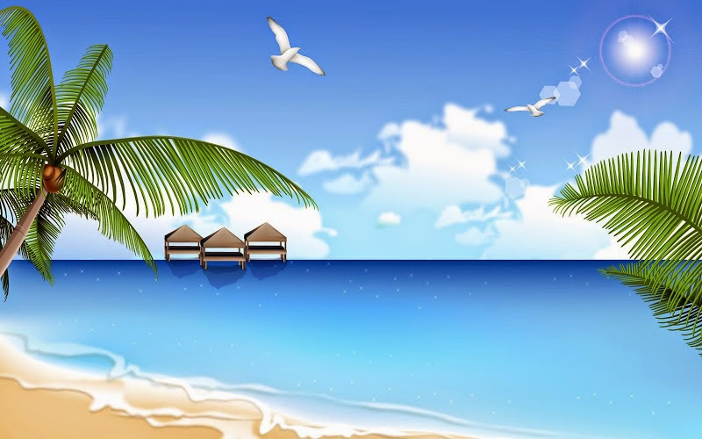
* Tìm hiểu các nguồn nước có trong thiên nhiên

Slide 6
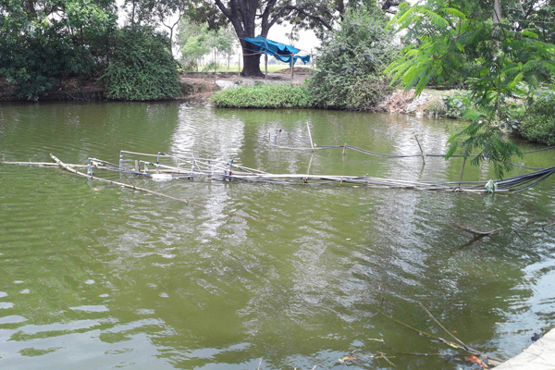
Nước ao

Slide 7
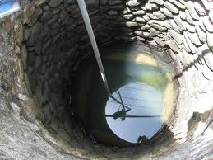
Nước giếng

Slide 8
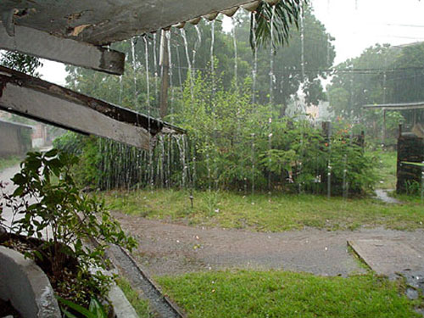
Nước mưa

Slide 9
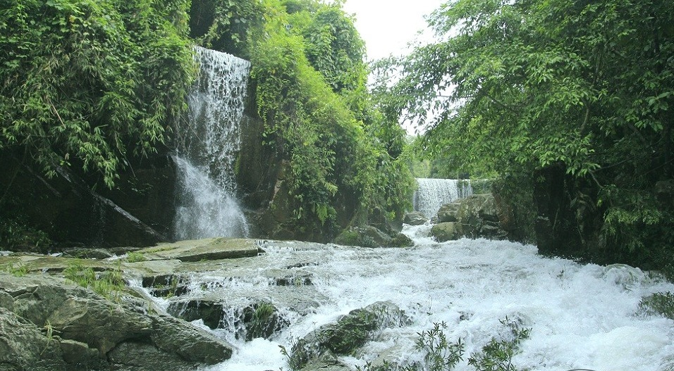
Nước suối

Slide 10
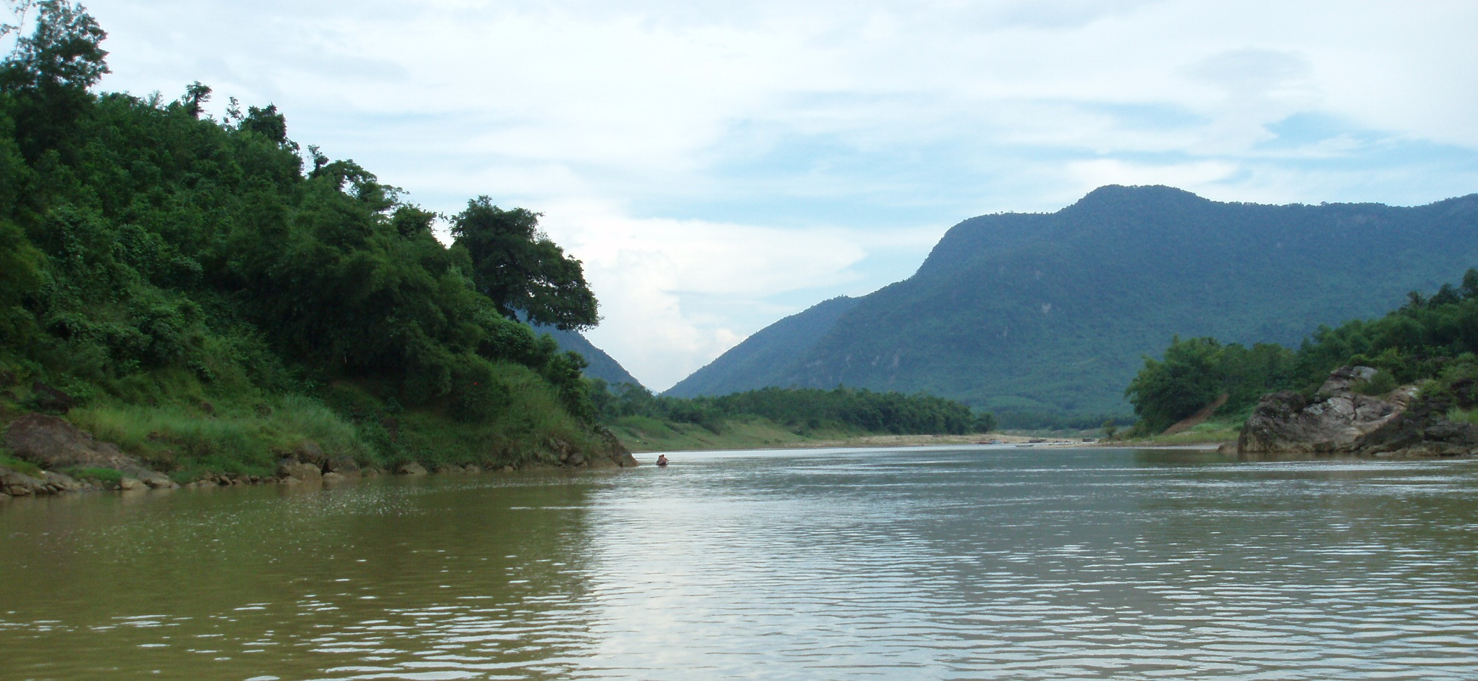
Nước sông

Slide 11
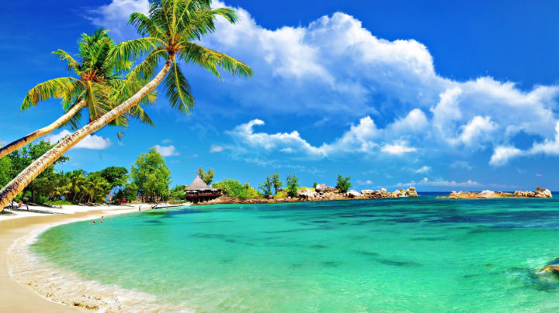
Nước biển (Nước mặn)

Slide 12
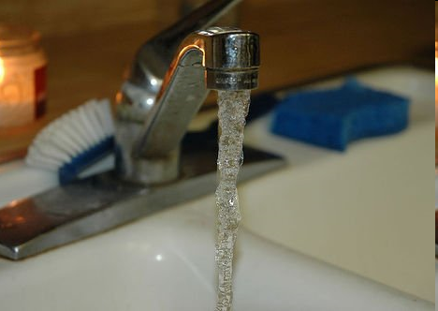
Nước máy

Slide 13
Hoạt động 2: Trạng thái, tích chất, vai trò của nước

Slide 14
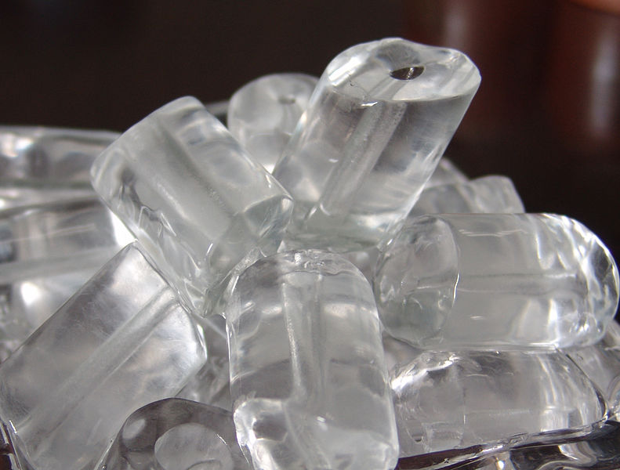
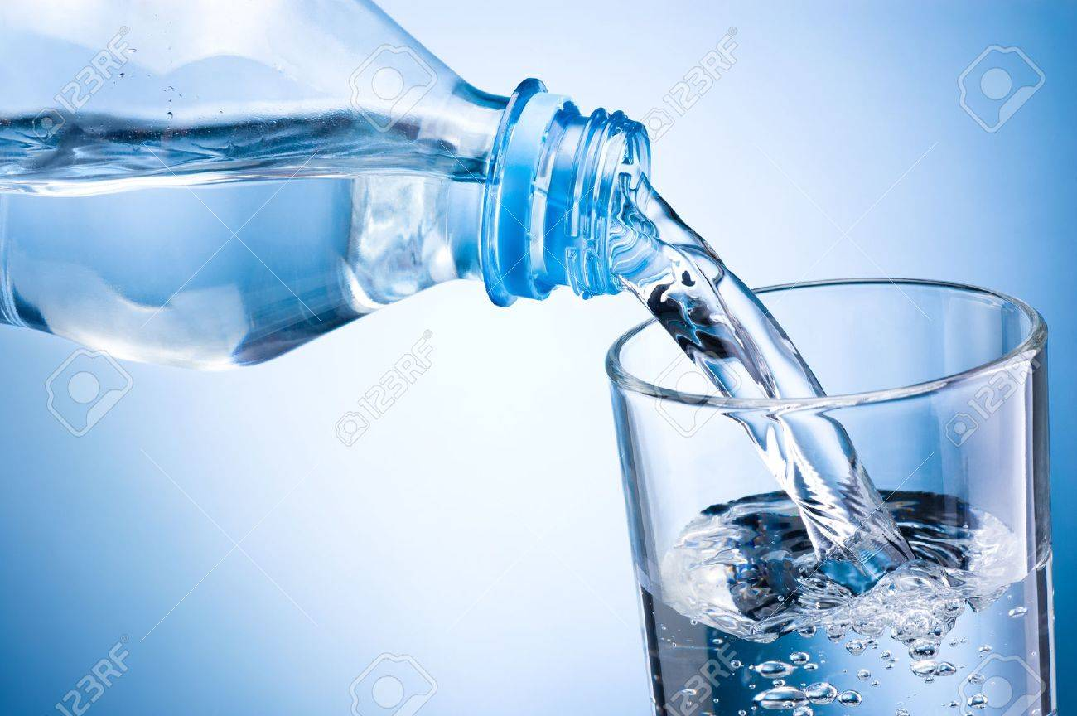
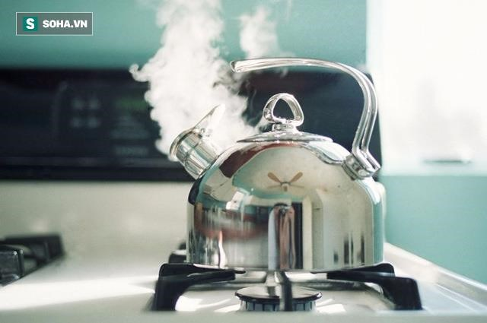
TRẠNG THÁI, TÍNH CHẤT CỦA NƯỚC

Slide 15
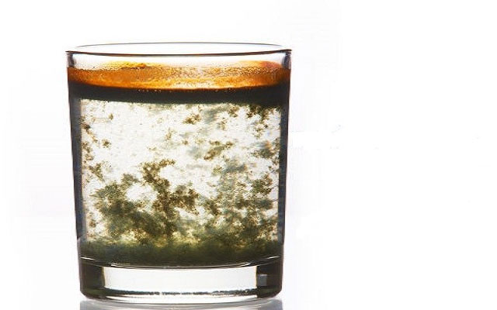
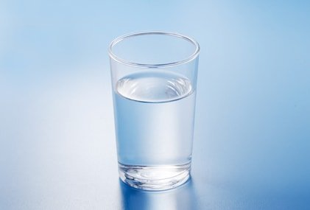
So sánh 2 cốc nước
Giống nhau: Đều gọi là nước
Cốc nước sạch
Cốc nước bẩn
Khác nhau:
Nước Sạch là nước trong suốt, không màu, không mùi, không vị
Nước bẩn là nước vẩn đục có mùi hôi, tanh, có váng

Slide 16
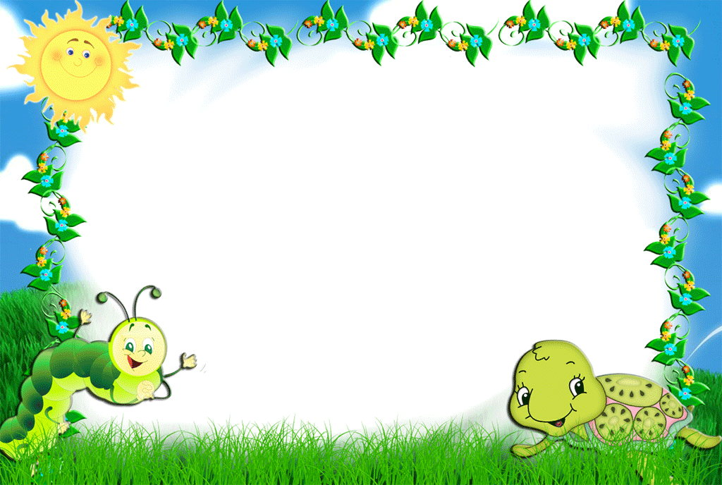
Kết luận
- Nước tồn tại ở 3 trạng thái: Thể rắn, thể lỏng và thể khí.
- Nước có tính chất: Trong suốt, không màu, không mùi, không vị.

Slide 17
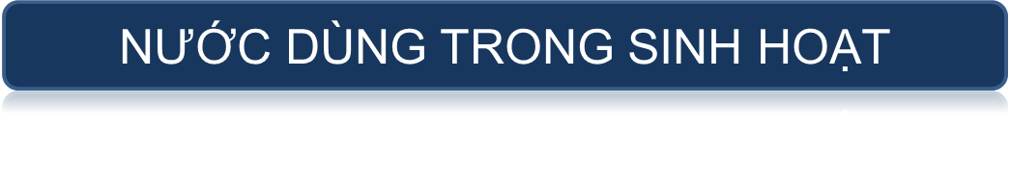
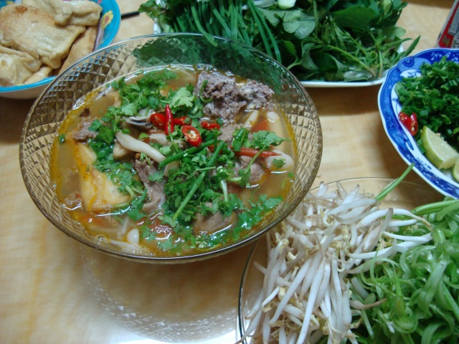
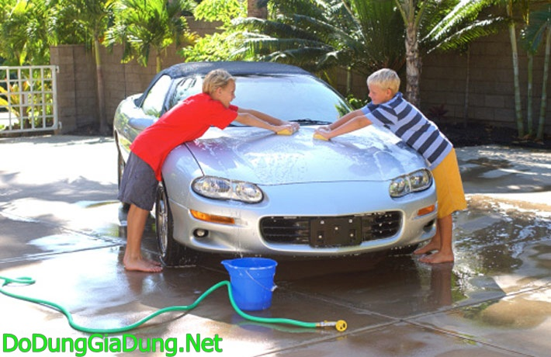
Vai trò của nước

Slide 18
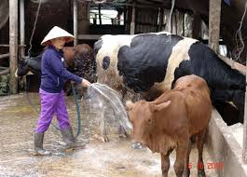
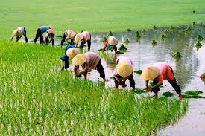
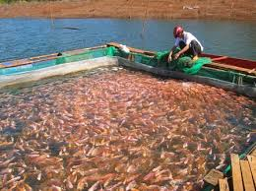
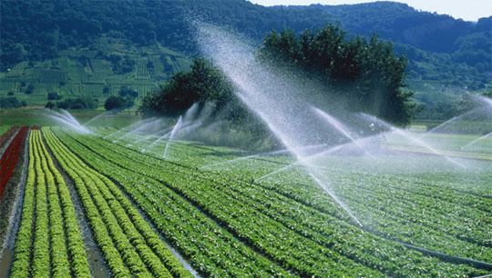
NƯỚC DÙNG TRONG NÔNG NGHIỆP

Slide 19
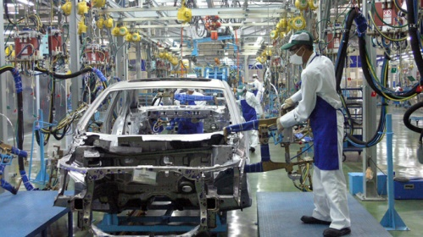
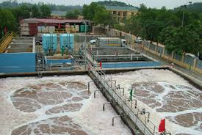
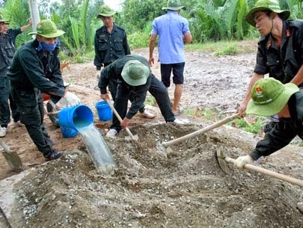
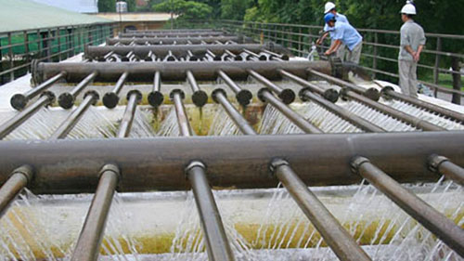
NƯỚC DÙNG TRONG CÔNG NGHIỆP, XÂY DỰNG

Slide 20
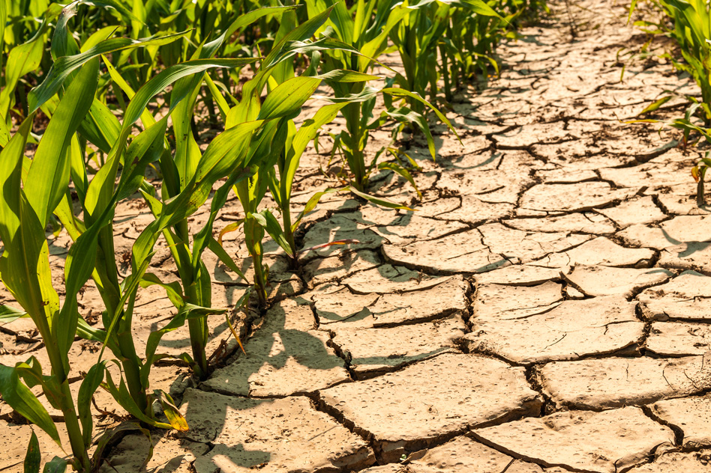
NẾU KHÔNG CÓ NƯỚC
ĐIỀU GÌ SẼ XẨY RA

Slide 21
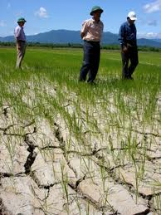
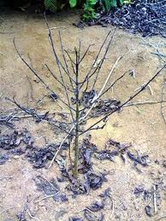
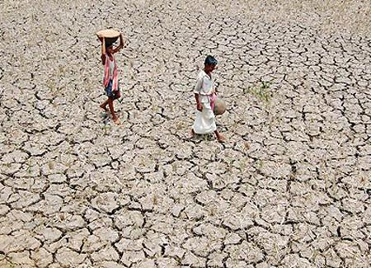
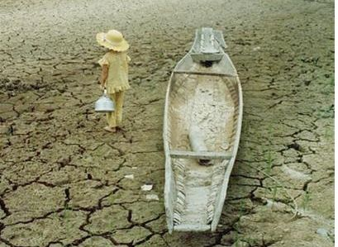

Slide 22
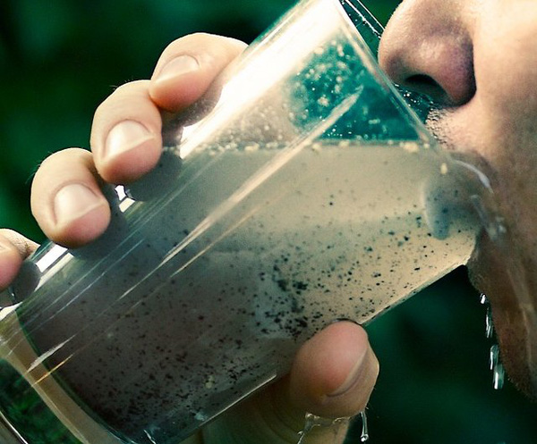
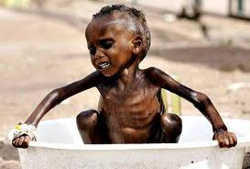
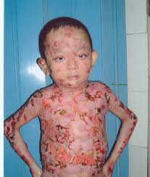
Bệnh tật

Slide 23
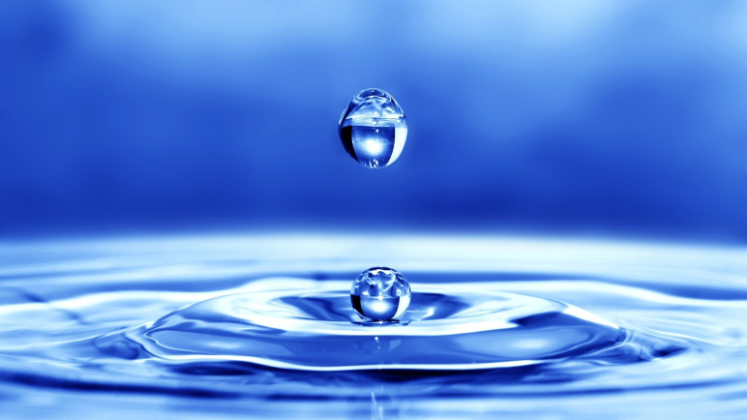
Kết luận
Nước là nhu cầu không thể thiếu trong cuộc sống. Được sử dụng nước sạch đầy đủ, trẻ em có sức khỏe và phát triển tốt.

Slide 24
Hoạt động 3: Tiết kiệm và bảo vệ nguồn nước

Slide 25

KẾT LUẬN
* Nguyên nhân gây ô nhiễm nguồn nước:
Do mưa lũ, tuyết tan, gió bão, núi lửa phun trào. Do con người đổ rác thải bừa bãi, chất thải sinh hoạt y tế, phun thuốc trừ sâu, bón phân quá liều lượng và hoạt động trong công nghiệp…
* Ảnh hưởng của nguồn nước bị ô nhiễm đối với sự sống:
Thiếu nước sạch để uống.
Làm chết thực vật.
Làm chết động vật.
Ảnh hưởng đến sức khỏe con người.

Slide 26

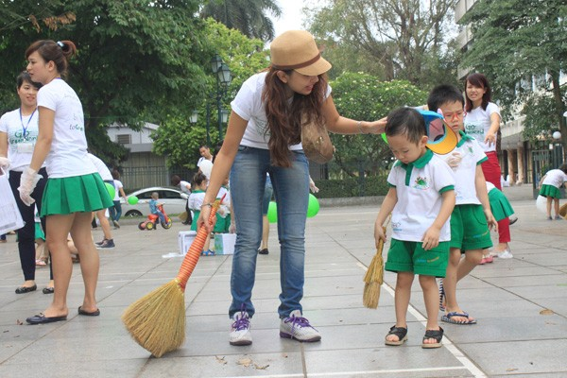
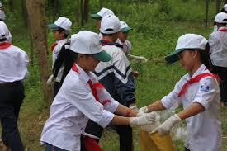
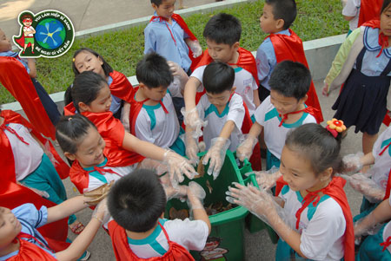

Để bảo vệ nguồn nước chúng ta phải giữ gìn bảo vệ môi trường, không vứt rác bừa bãi
Chăm sóc, trồng và bảo vệ cây xanh.
Tiết kiệm nước
Phải luôn tuyên truyền cho mọi người xung quanh có ý thức bảo vệ môi trường chung trên trái Đất

Slide 27
Giáo dục
- Phải tốn nhiều công sức, tiền của mới có nước sạch để dùng. Vì vậy, không được lãng phí nước.
- Tiết kiệm nước là để dành tiền cho mình và cũng là để có nước cho nhiều người khác được dùng.

Slide 28

Trò chơi: Chung sức

Slide 29


